Slide 1
Moottori- ja ultralennon turvallisuus 2021
Nils Rostedt
Moottorilentotoimikunta
Turvallisuustoimikunta
Lähdeaineisto: Liikennefakta.fi, media

Slide 2
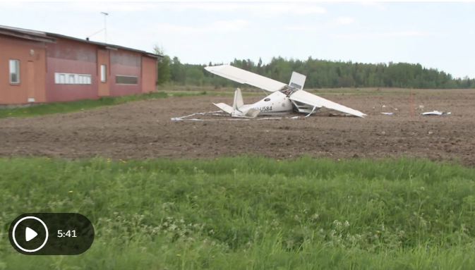
Onnettomuudet 2021 sivu 1 tammi-syyskuu yhteensä 5 kpl
2/21 | Yleisilmailukoulukone ajautui laskun jälkeisessä laskukiidossa ulos lumiselta kiitotieltä ja pyörähti ylösalaisin. OTKES tutkinta. | EFLA
6/21 | Voimakas tuulenpuuska heilautti laskeutumassa ollutta ultrakevyttä lentokonetta huomattavasti juuri ennen kosketuskohtaa ja heitti konetta kohti lentopaikan hallirakennusta. Lentäjä joutui väistämään ja onnistui nostamaan korkeutta, mutta vauhtia ei ollut tarpeeksi ja ultrakevyt sakkasi matalalta maahan. Lentäjä selvisi hengissä mutta loukkaantui, ilma-alus kärsi merkittävät vauriot. | EFMN

Slide 3
Onnettomuudet 2021 sivu 2 tammi-syyskuu yhteensä 5 kpl
6/21 | Ultrakevyen vesilentokoneen paikalliselle järvelle tehdyn laskeutumisen aikana tuulen suunta yllättäen vaihtui vastatuulesta myötäiseksi, minkä johdosta ilma-aluksen jo veden pintaan koskenut kelluke kanttasi, siipi osui veteen ja koneen keula vajosi pinnan alle. Lentäjä selvisi ilman loukkaantumista, kone kärsi vaurioita. | Kouvola
6/21 | Ultrakevyen sivutuuleen tekemän laskun loppuvaiheessa tuulenpuuska heilautti koneen vasemman siiven voimakkaasti ylös, minkä seurauksena ultrakevyt kaatui oikean siiven ja nokan kautta ympäri kiitotien viereiselle nurmialueelle. Lentäjä selvisi ilman vakavia loukkaantumisia, kone vaurioitui. | EFJY

Slide 4
Onnettomuudet 2021 sivu 3 tammi-syyskuu yhteensä 5 kpl
9/21 | Kaksipaikkaisen pienkoneen laskeutuminen epäonnistui Hyvinkään lentopaikalla. Koneen lentäjä menehtyi ja toinen koneessa ollut henkilö loukkaantui. | EFHV

Slide 5
Vakavat vaaratilanteet sivu 1 tammi-syyskuu yhteensä 12 kpl
2/21 | Ultrakevyt lentokone ajautui ulos kiitotieltä lentoonlähdön alkukiihdytyksessä ja päätyi kiitotien viereiseen lumipenkkaan. Kone kärsi pieniä vaurioita. Myötävaikuttavina tekijänä olivat kiitotien liukkaus ja sivutuuli. | EFHF
3/21 | Yleisilmailuvesikoneen lentoonlähdön jälkeen kellukkeiden tavaraluukku irtosi ja osui koneen korkeusvakaajaan, joka vaurioitui. Lentäjä sai tuotua koneen laskuun turvallisesti. OTKES alustava tutkinta. | EFJO
3/21 | Ultrakevyen lentokoneen lasku epäonnistui (lasku nokkapyörälle) ja se suistui ulos kiitotieltä lumipenkkaan vaurioiten lievästi. | EFKK

Slide 6
Vakavat vaaratilanteet sivu 2 tammi-syyskuu yhteensä 12 kpl
3/21 | Yleisilmailusuksikoneen toisen suksitelineen rakenne petti lennon aikana. Lentäjä sai tuotua koneen laskuun yhdellä suksella ilman merkittäviä vahinkoja. | Ivalo
4/21 | Yleisilmailulentokoneen siipi osui puun latvaan loppulähestymisen aikana. Myötävaikuttavana tekijänä yllättävä voimakas alasvirtaus, mikä tiputti nopeasti koneen lentokorkeutta. | EFHV
4/21 | Tuulenpuuska tempaisi rullausharjoitusta tehneen ultrakevyen lentokoneen yllättäen hetkeksi ilmaan ja laskussa koneen nokkapyörä petti ja kone kallistui oikealle siivelle ja potkuri vaurioitui. Ilmoittajan mukaan rullausnopeus oli liian kova. | EFII

Slide 7
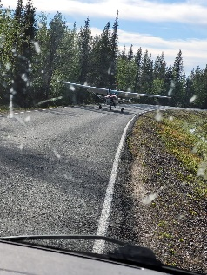
Vakavat vaaratilanteet sivu 3 tammi-syyskuu yhteensä 12 kpl
6/21 | Metsäpalonvalvontalennolla olleen yleisilmailulentokoneen öljypaineet laskivat nopeasti reittilentovaiheen aikana, samalla myös koneen lämpötila laski. Jonkin ajan kuluttua moottorista alkoi kuulua pahaa ääntä ja se oli sammutettava. Lentäjä suoritti onnistuneen pakkolaskun alla kulkeneelle tielle. Maassa todettiin koneen öljyjen lentäneen ulos. | Pallastunturi
5/21 | Läheltä piti-tilanne yleisilmailukoulukoneen ja ulkomaisen yleisilmailulentokoneen välillä laskukierroksessa. | LEBA
6/21 | Laskuvarjohyppylennolla olleen yleisilmailulentokoneen moottori sammui lennon aikana. Hyppääjät pudotettiin ja kone teki onnistuneen laskun. Polttoainehana oli jäänyt tyhjän tankin puolelle. | EFKU

Slide 8
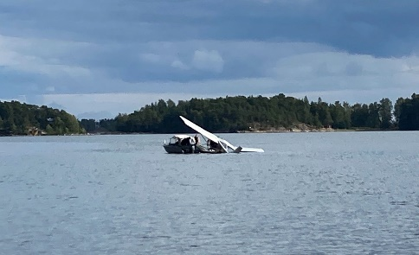
Vakavat vaaratilanteet sivu 4 tammi-syyskuu yhteensä 12 kpl
6/21 | Yleisilmailulentokoneen lentäjä teki kovan laskun, missä yhteydessä koneen potkuri osui maahan ja vahingoittui. Lentäjän mukaan myötävaikuttaneena tekijänä oli liian kova lähestymisnopeus. | EFLA
8/21 | Yleisilmailukone teki pakkolaskun Utin lähistöllä. Moottori pätki ja ei vetänyt kunnolla. | Utti
9/21 | Ultrakevyt vesikone teki pakkolaskun Jollaksen ja Santahaminan väliselle merialueelle Helsingin edustalla. | Helsinki

Slide 9
Satunnaishuomioita - Suomi
 | Ultrat ja tuuli / pyörteet (5 kpl) Ultra-vesikone (2 kpl)
 | Moottorikoneiden tekniset viat (3 kpl)
 | EI vaaratilanteita huonoon säähän lentämisestä
 | EI vaaratilanteita eksymisestä

Slide 10
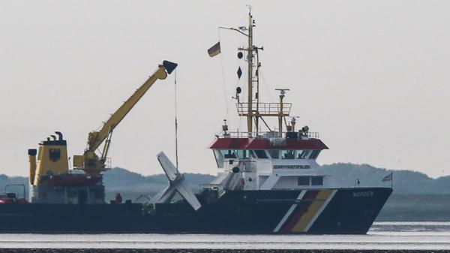
Satunnaishuomioita – Ulkomaat 1
6/21 | Neljä laskuvarjohyppääjää kuoli ja neljä loukkaantui vakavasti Let-410 koneen onnettomuudessa Tanayn lentopaikalla Siperian lounaisosassa.
7/21 | Saksalaisen Skydive Binz-hyppykeskuksen käyttämä Cessna 208 Supervan (jossa on TPE331-moottori PT-6:n sijasta) oli pudottanut hyppääjät Pohjois-Saksan rannikolla sijaitsevan Norderneyn saaren yläpuolella ja laskeutumassa Norderneyn kentälle, kun kone jostain syystä ei päässytkään kentälle vaan putosi mereen saaren lähelle. Pilotti menehtyi ja kone tuhoutui.
7/21 | Kahdeksan laskuvarjohyppääjää ja koneen lentäjä kuolivat DHC-2 Turbo Beaver-hyppykoneen syöksyessä maahan Örebron lentoasemalla. Ruotsissa tapahtui samantyyppinen onnettomuus vuonna 2019, jolloin myös 9 henkilöä menehtyi.

Slide 11
Satunnaishuomioita – Ulkomaat 2
9/21 | Kahdeksan henkilöä loukkaantuivat Kudu C4M Angel-hyppykoneen onnettomuudessa Johannesburgin lähellä Etelä-Afrikassa. Koneessa oli kuusi laskuvarjohyppääjää ja kahden hengen miehistö.
6/21 | Cessna 208B Supervan-hyppykone suoritti pakkolaskun heti lentoonlähdön jälkeen Hollannin Teugessä. Kyydissä oli 17 laskuvarjohyppääjää ja ohjaaja.
 | Yhteensä 43 henkilöä vaarassa – 14 menehtyi

Slide 12
Hieman tilastoja
 | 2020 | 2021 1-9
Onnettomuudet | 12 | 5
Kuolleet | 0 | 1
Vakavat vaaratilanteet | 15 | 12
Huom: Luvut poikkeavat Liikennefaktan luvuista, joihin sisältyvät myös purjelento.

Slide 13
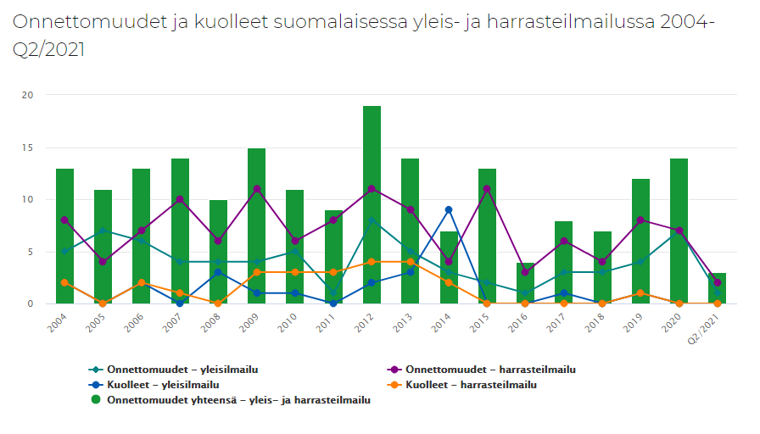

Slide 14
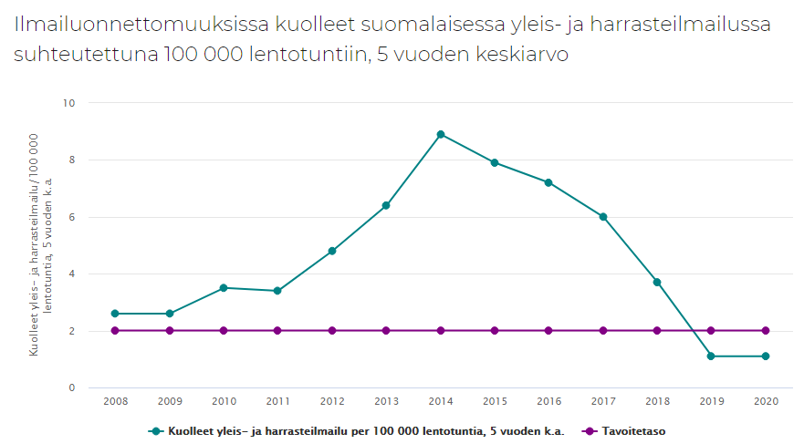

Slide 15
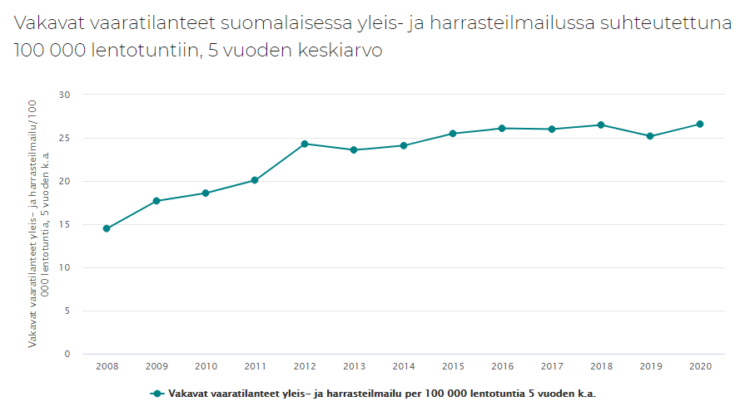

Slide 16
Lopuksi mietteitä SIL:lle
Traficom-analyysiyhteistyön jatko?
henkilömuutoksia Traficomissa
”Vähemmän vakavien” poikkeamien analysointi
onnettomuus on monen pienen tekijän summa

